Slide 1
用户画像
www.crxy.cn

Slide 2
课程安排
初步用户画像
如何创建用户像
推荐引擎的项目架构设计
对采集数据清洗
对数据字段打标签
用户画像指标统计分析
用户画像的十种应用场景

Slide 3
什么是用户画像？
用户画像：通过各个维度对用户或者产品特征属性的刻画，并对这些特征分析统计挖掘潜在价值信息！完美地抽象出一个用户的信息全貌，可以看作企业应用大数据的根基。
分析的维度：
  可以按照人口属性和产品行为属性进行综合分析；
人口属性：
  地域、年龄、性别、文化、职业、收入、生活习惯、消费习惯等；
产品行为：
  产品类别、活跃频率、产品喜好、产品驱动、使用习惯、产品消费等；

Slide 4
用户画像的本质
专业术语：人物角色
企业使用术语：用户画像
技术原理：
  数据清理
  分析
  统计
  打标签
  用户信息标签化

Slide 5
为什么使用用户画像
企业发展最重要的是什么？
  管理？ 渠道？ 营销？
用户画像的核心工作是为用户打标签，打标签的重要目的之一是为了让人能够理解并且方便计算机处理，如，可以做分类统计：喜欢红酒的用户有多少？喜欢红酒的人群中，男、女比例是多少？
也可以做数据挖掘工作：利用关联规则计算，喜欢红酒的人通常喜欢什么运动品牌？利用聚类算法分析，喜欢红酒的人年龄段分布情况？
大数据处理，离不开计算机的运算，标签提供了一种便捷的方式，使得计算机能够程序化处理与人相关的信息，甚至通过算法、模型能够“理解” 人。当计算机具备这样的能力后，无论是搜索引擎、推荐引擎、广告投放等各种应用领域，都将能进一步提升精准度，提高信息获取的效率。

Slide 6
用户画像打标签
一个标签通常是人为规定的高度精炼的特征标识：
  年龄段标签：25~35岁
  地域标签：北京
标签特性：
  语义化：能很方便的理解每个标签含义！
  短文本：每个标签只代表一种含义！

Slide 7
如何创建用户画像（一）
数据收集
  基础用户注册信息
    性别，年龄，地区
  用户行为数据
    浏览，关注，活跃度
  用户评价
    喜好，期望
  历史数据
    日志

Slide 8
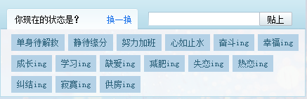

如何创建用户画像（二）
亲和图、确定类型
  把大量收集到的事实、意见或构思等定性资料，按其相近性进行归纳整理的一种方法。
  手动列出大标签，品类或者数据聚类的过程
  eg:
    屌丝、IT男、java、hadoop、技术宅
  好友影响

Slide 9
如何创建用户画像（三）
用户画像模型框架
  画像的模板
  用户画像有很多特征，哪些必须包含，哪些可以包含？需要一个用户画像的框架，依托框架让流程标准化！

Slide 10
如何创建用户画像（四）
用户画像的优先级排序
  确定用户画像优先级
    （1）使用频率
    （2）市场大小
    （3）收益的潜力
    （4）竞争优势/策略等

Slide 11
如何创建用户画像（五）
完善用户画像
  （1）结合真实的数据，选择典型特征加入到用户画像中
  （2）加入描述性的元素和场景描述，让用户画像更加丰满和真实
  （3）将用户画像框架中的范围和抽象的描述具体化
  （4）让用户画像容易记忆，比如用名字、标志性语言、几条简单的关键特征描述，都可以减轻读者的记忆负担

Slide 12
用户画像分类
精确用户属性标签画像
  用户基础属性画像
  用户的喜好偏向
  用户拓展信息画像
  单个信息的集合

Slide 13
用户基础画像
国家分析：中国
省份分析：北京市
城市分析：北京市
地址：移动
操作系统: Windows 7
浏览器版本: Chrome
屏幕分辨率: 1920*1080,(1400*600)
色彩深度: 24 bit
访客语言: 中文 (中华人民共和国)
访客时区: GMT+08:00(北京，重庆，广州，上海，香港，乌鲁木齐，台北，新加坡，佩思)

Slide 14
为什么要做用户画像？
数据为王的时代已经到来
怎样从海量的数据中挖掘出有价值的信息越来越发重要

Slide 15
概况画像
用户来源画像
我们需要有一个来源分类，并对不同分类打标签
  直接访问
  搜索引擎
  广告营销
  移动APP

Slide 16
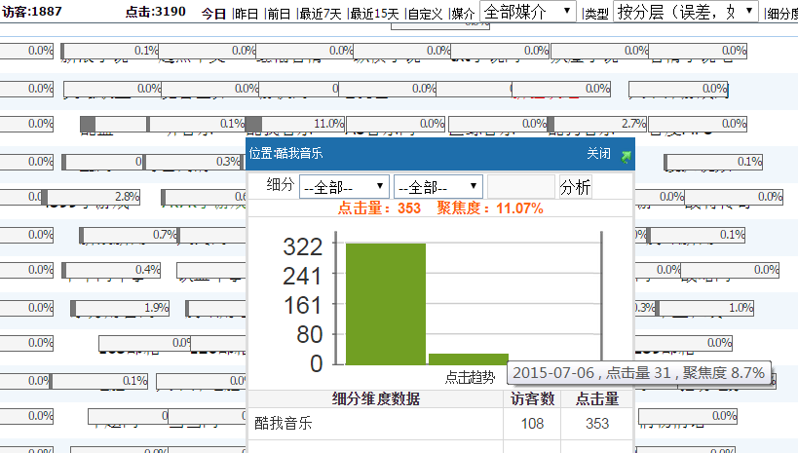
概况画像
用户浏览行为画像
  行为标签，分析用户热点区域连接

Slide 17
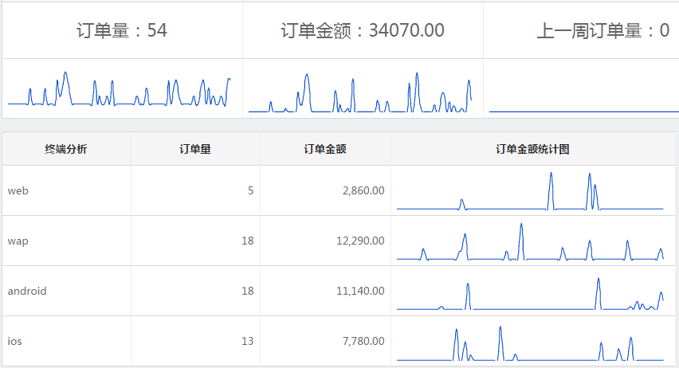
概况画像
实时订单画像
  不同来源用户的订单画像

Slide 18
概况画像
订单转化率画像
  各个来源客户的访问和最终购买的比例

Slide 19
概况画像
访客画像群体画像
实时打标签
实时订单种类

Slide 20
项目构架
在线模块
离线模块

Slide 21
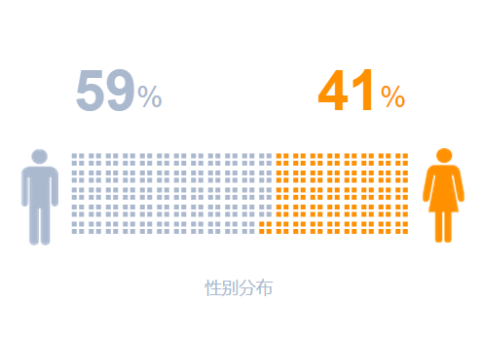
用户画像-性别画像

Slide 22
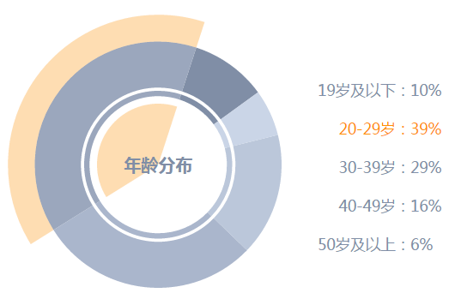
用户画像-年龄画像

Slide 23
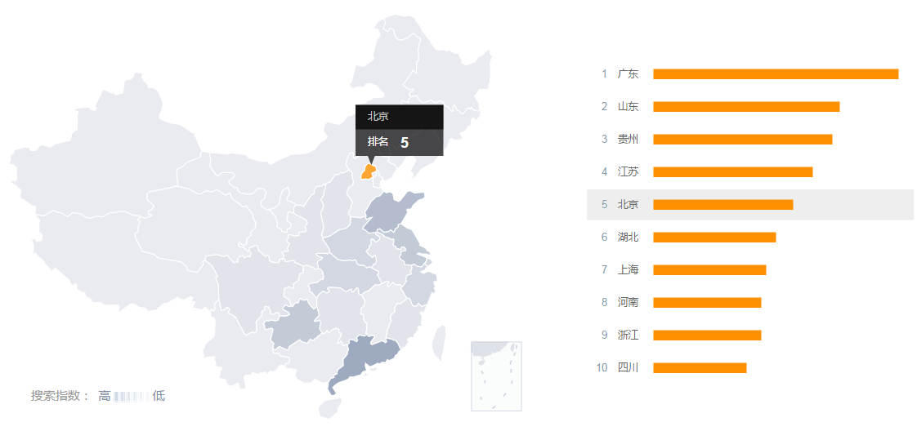
用户画像-地域画像

Slide 24
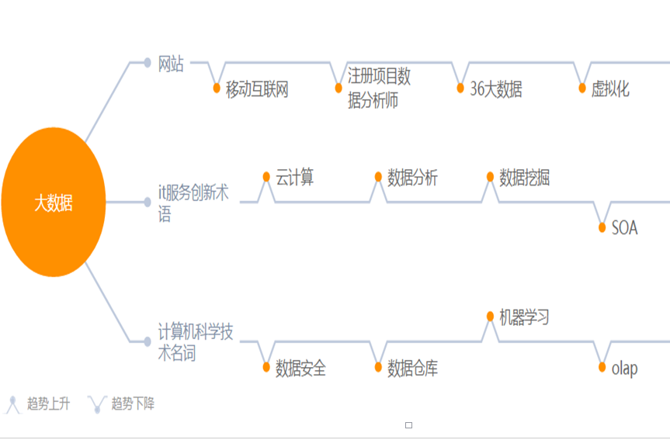

Slide 25
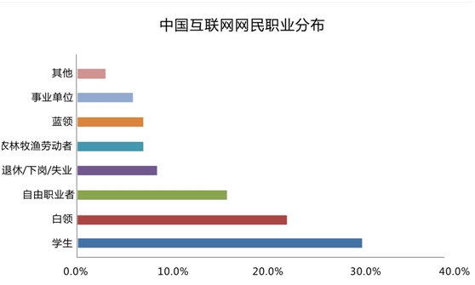
用户画像-职业画像

Slide 26
流量趋势画像
访客趋势（访客每日的访问量）
浏览趋势（浏览量每日趋势）
新访客趋势（新访客每日访问趋势）
活跃访客趋势（活跃访客每日访问趋势）
访问量（每日、每周、每月）

Slide 27
页面画像
受访画像（各品类页面访问量统计）
进入画像（访客从哪些页面进入网站）
离开画像（访客从哪些页面离开网站）
页面热点图（优化网页设计）
访问标记（访客在页面上点击哪些内容或者id元素）
主机域名（网站子域名访问量）
访问目录（网站子目录访问量）
外链网站（访客点击哪些站外链接离开网站）

Slide 28
行为分析画像
跳出率（访问行为评估）
忠诚度（访问质量评估）
活跃度（活跃度、流失分析）
用户关联度聚类画像（用户与用户之间的关系）
新用户画像（吸引新用户注册因素画像）
访客浏览路径热点画像（用户浏览习惯调研）

Slide 29
访客画像
地域分析（访客地域位置的分布）
速度分析（访客访问网站的速度分析）
客户端环境（访问客户端分析）
设备属性画像（使用硬件信息）
移动终端（访客上网设备分析）
网络连接画像（不同网络的连接方式运营商）

Slide 30
会员画像
性别画像（性格的占比）
年龄分布画像（按标准年龄段的正态分布）
教育背景画像（教育背景）
职业分布画像（职业背景）
特征分布画像（多标签特征库，购物狂，游戏迷）
会员游客画像（详细信息画像）
匿名用户画像（会员不详细用户画像）

Slide 31
用户来源画像
来源分类（直接输入、搜索引擎、本域来路、外域来路）
来源网站（网站统计）
来源页面（网站链接）
直接访问（浏览器直接进去）
搜索引擎（具体的搜索引擎画像）
搜索关键词（热点关键词画像）
广告营销（通过广告进入）
移动APP（移动数据入口）

Slide 32
广告营销画像
广告分析（普通广告来源分析）
SEM分析（竞价搜索来源分析）
EDM分析（邮件来源分析）
有效性价值画像（有效广告，转化率）
免费搜索（ＳＥＯ关键词优化）
付费搜索（ＳＥＯ关键词优化）
推荐链接（友情连接。。。）
微博类媒介（浏览量传播效果评估）
论坛评论、软文画像（浏览量）
用户点击区域分布画像(地理区域分布)

Slide 33
APP画像
应用属性画像（名字、版本、设备信息、（核心软件、系统））
基础指标（累积启动次数、启动用户、新增用户、人均启动次数、平均使用时长）
在线分析（流量消耗、活跃用户）
内容分析（页面，菜单使用热度）
使用时段画像（均匀负载）
使用间隔画像（用户使用频率）
错误画像（程序错误自动报告系统）

Slide 34
商品画像
商品的品类数量画像（不同品类数量及占比）
单品关联度画像（同类热门产品）
点击量、收藏量
购买量、退货量
品牌以及活动组画像（活动产品的浏览购买）
品类热门产品画像（品类的topN）

Slide 35
订单画像
订单趋势（订单每日、每星期、每月）
订单集中度（支付方式、价格区间、退单率）
商家占比折扣
单价比
利润值

Slide 36
用户画像应用场景（一）
社交用户画像
  有很多社交的注册用户，为了增加用户之间的社交文化，对每一个用户进行画像，根据画像做好友推荐！
  所在地：
  故乡：
  性别：
  年龄：
  在线：
  附近距离：

Slide 37
用户画像应用场景（二）
网站指标画像
  网站的指标画像，对网站性能负载进行综合调整、评估、优化！
  PV（Page View，浏览量）
  UV（unique visitor，独立访客）
  IP（独立ip）
  PR(即Page Rank)，网页的级别重要程度
  响应时间、各级页面平均停留时间
  浏览量、跳出率、跳转次数、回头率

Slide 38
用户画像应用场景（三）
用户群体画像
  对不同职业，不同技术的不同背景的用户群体分析画像
  所在地
  年龄阶段分类
  职业岗位分类
  消费群体分类
  薪资分类
  目标客户细分

Slide 39
用户画像应用场景（四）
广告推荐
  广告推荐核心技术是推荐引擎，角色(用户)画像是广告推荐引擎分一部分！
  物品信息画像（对于内容的识别、关键字）
  用户对物品的偏好（评分、查看、购买等）
  协同过滤相似度推荐(画像标签相似度推荐)
  总量性指标（包括广告的费用与频次）
  趋势性指标（企业投放力度的变化情况）
  转化率指标（消费者对广告的投放点击率）
  访问者成本（总的广告费用除以独立访问者数量）
  进入页面的跳出率（进入广告直接退出）

Slide 40
用户画像应用场景（五）
电商类推荐
  根据用户喜好推荐相关用户喜欢的产品
  关键字（根据关键字匹配用户想找的物品）
  浏览量（关键词品类浏览热点）
  销量（关键词品类销量画像）
  价格（关键词商品的价格排序）
  用户购买喜好（用户购买聚类画像）
  活动推广商品画像（广告指标画像）

Slide 41
用户画像应用场景（六）
资讯类推荐
根据用户主动订阅或者浏览次数频率，对用户喜欢画像，进行资讯推荐
订阅：
热门推荐：
最新推荐：
浏览品类次数统计：
浏览的频率推荐：
关键词推荐：

Slide 42
用户画像应用场景（七）
视频类推荐
  视频网站有大量的视频，怎样让用户找到用户感兴趣的视频，需要对用户喜欢做精确的画像，提高用户的体验！
  基础画像（对用户注册信息画像）
  用户播放历史画像（用户关键词，影片画像）
  播放指标画像（最新的，最热的，播放量）
  视频质量画像（用户观看质量，观看时间）
  视频相关度画像（每个视频相关视频TOP N）
  推荐营销视频画像
  用户热点画像

Slide 43
用户画像应用场景（八）
用户金融信誉等级画像
  互联网金融大数据，需要对用户信用等级做评估，就需要对用户信用画像
  恶意贷款负债画像
  用户固有资产画像（车、房产、企业信誉）
  用户经济能力画像（工资、纳税额）
  用户消费能力画像（购买消费）
  用户关系圈画像（职称、朋友信用等级）
  用户互联网画像（微博、微信、）
  标准用户画像（用户信用区间等级评定）

Slide 44
用户画像应用场景（九）
移动电信集中监管系统画像
  移动电信集中监管系统画像是对用户的通信数据等各种指标进行画像分析

Slide 45
用户画像应用场景（十）
供销存画像
传感器数据分析画像

